Slide 1

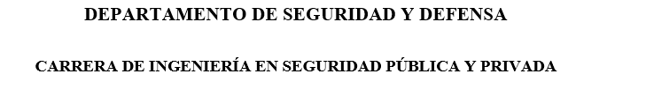
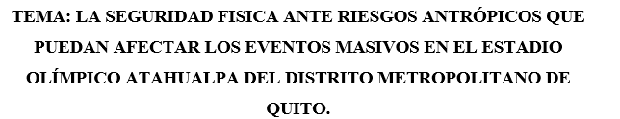

AUTOR: CRNL. E.M. JOSE LUIS GARCES NARANJO

Slide 2

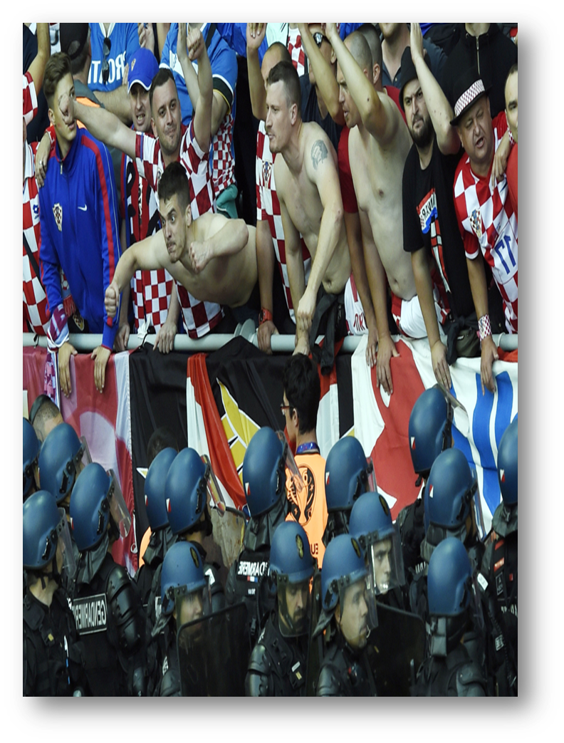

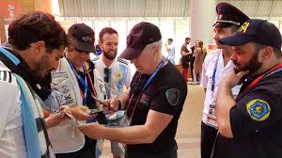

ANTECEDENTES DEL PROBLEMA

Slide 3

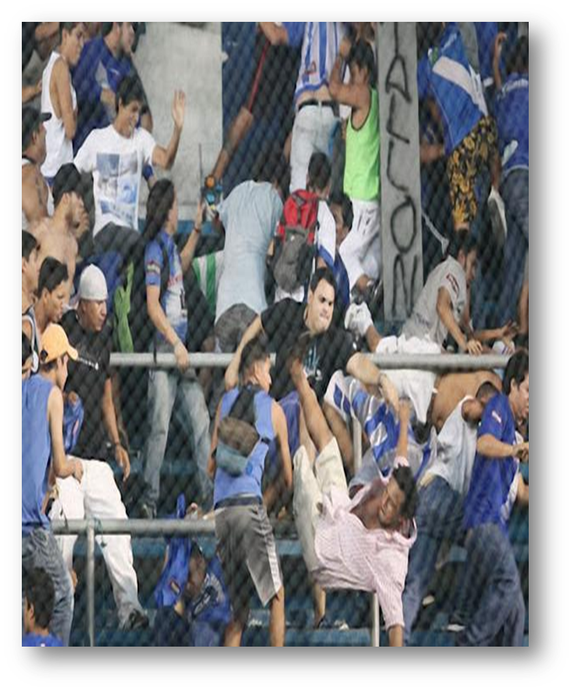
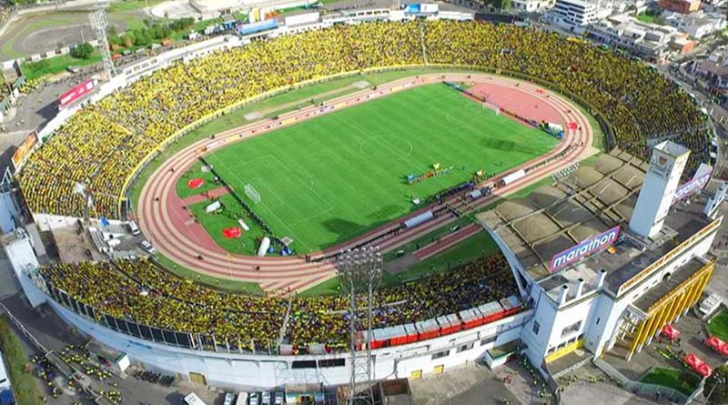
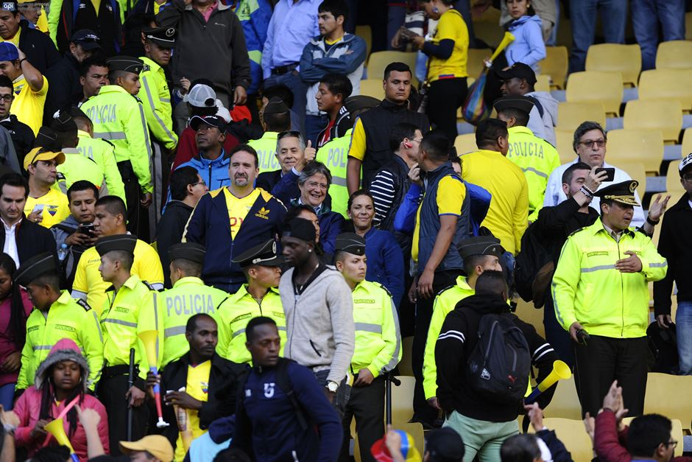
EL PROBLEMA
Formulación del problema a resolver
Objetivos

Slide 4

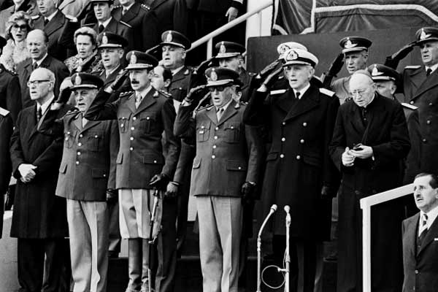
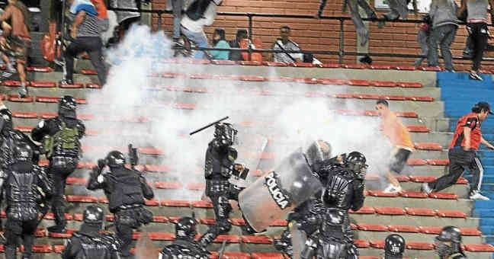
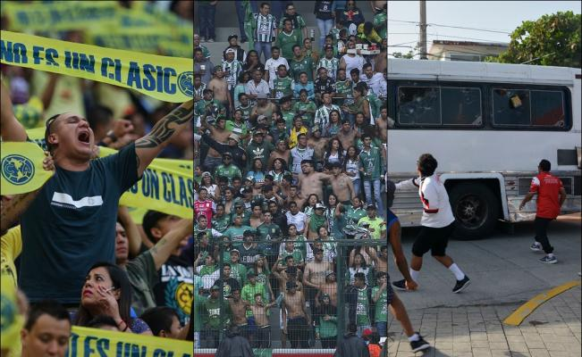
LA RESPONSABILIDAD DEL ESTADO EN LA VIOLENCIA DEL FUTBOL

Slide 5

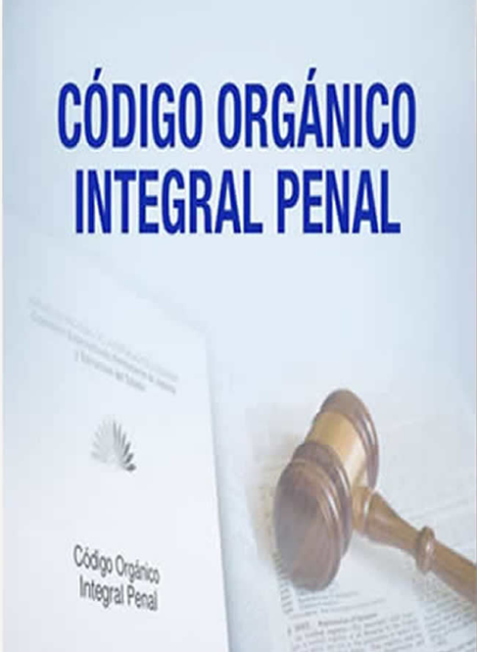
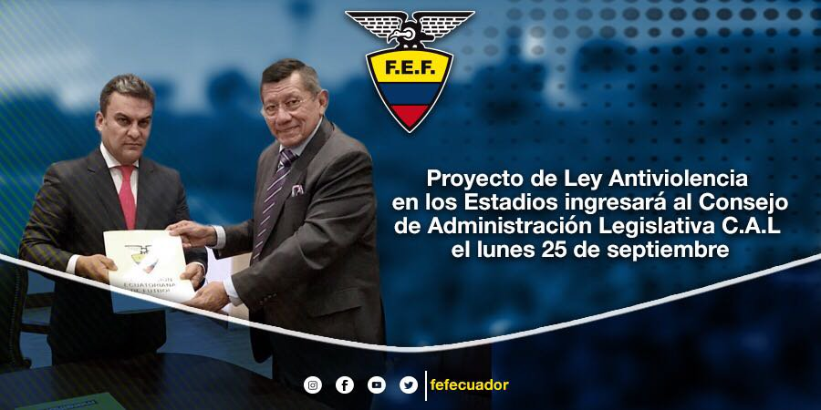
FUNDAMENTO LEGAL

Slide 6
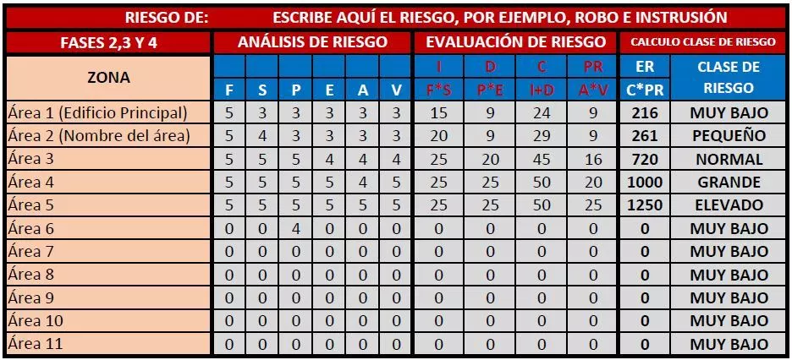
TECNICAS E INSTRUMENTOS APLICADOS
TIPO DE RIESGOS | CLASE DE RIESGO | TRATAMIENTO
Hechos con violencia | 900 Medio Alto | Reducirlo, Prevención, Transferencia Operativa
Hechos con inteligencia | 512 Medio | Reducirlo, Prevención
Hechos accidentales | 820 Medio Alto | Reducirlo, Prevención, Transferencia Operativa
Hechos intencionales | 448 Normal | Asumirlo, Reducirlo

Slide 7
CONCLUSIONES
No existe un estudio técnico orientado a la resistencia de materiales de la infraestructura, que permita implementar un mantenimiento preventivo y correctivo del mismo.
No cuenta con recursos tecnológicos acordes al cumplimiento de normativas de gestión de riesgos y colaboración judicial.
El control del orden público de los espectáculos que se desarrollan en este escenario deportivos, a pesar de ser de tipo privado, está bajo responsabilidad de la Policía Nacional.
El escenario cuenta con un Estudio de Seguridad que requiere ser actualizado para garantizar el desarrollo de actividades de afluencia masiva.
Escasa coordinación con las institución encargadas de respuesta ante emergencias y que participan en el desarrollo de los operativos de seguridad en el estadio.
No cuenta con señalética prohibitiva de permanencia en las boleterías del estadio, accesos y papelería, a fin de que el aficionado conozca la reglamentación al respecto.
Los riegos antrópicos que obtuvieron mayor nivel de riesgo (medio alto), fueron los “Hechos con violencia” (Agresiones mutuas individuales y/o entre hinchadas; Destrucción voluntaria y violenta de bienes; Multitud descontrolada con actitud violenta; Acciones violentas en contra de jugadores, técnico, árbitros o directivos) y los “Hechos Accidentales” (Incendio, explosión, asfixia por acción de multitud descontrolada).
No existe un Plan de Seguridad, que involucre la participación de los organismos actores de la atención a emergencias y que permita coordinar acciones para minimizar la materialización de los riesgos antrópicos identificados

Slide 8
RECOMENDACIONES
Establecer un Puesto de Mando Unificado que permita la coordinación interinstitucional, antes, durante y después, en respuesta a la emergencia.
La Concentración Deportiva de Pichincha debe contar con un estudio técnico de la infraestructura e instalaciones del Estadio Olímpico Atahualpa, que permita implementar un mantenimiento preventivo y correctivo del mismo.
La implementación de recursos tecnológicos que admitan el cumplimiento normativas específicas como la de gestión de riesgos y la aplicación del derecho de admisión, garantizando de esta forma la seguridad del aforo total del escenario deportivo.
Implementar un plan de capacitación en emergencias para el personal inmerso en la ejecución de los planes de acción.
Proponer un Plan de Seguridad Integral, que involucre la parte preventiva, disuasiva y reactiva, para enfrentar los riesgos antrópicos identificados, en coordinación con los organismos competentes en materia de atención a emergencias.
Socializar el Plan de Seguridad del Estadio Olímpico Atahualpa de Quito, con los funcionarios y representantes de las instituciones y organismos de primera respuesta ante emergencias.

Slide 9
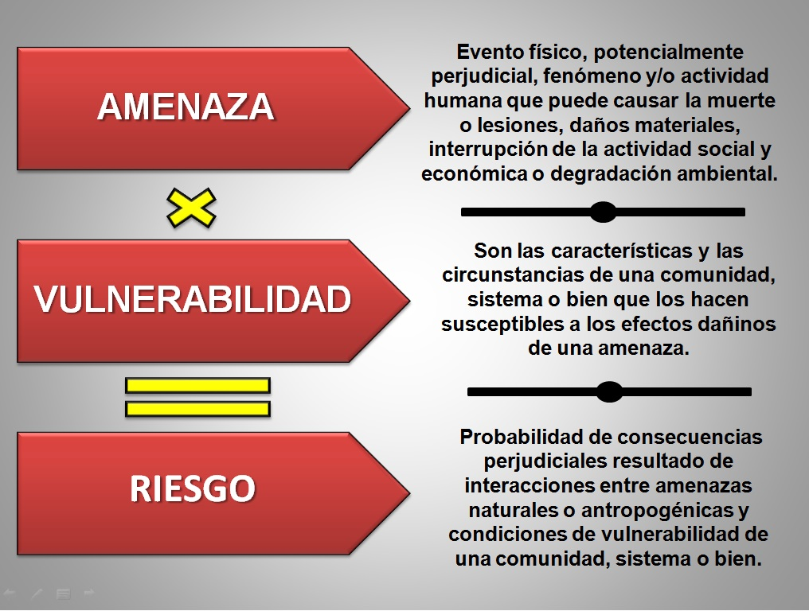
RIESGOS

Slide 10
COMO DEBEMOS ACTUAR PARA MINIMIZAR EL RIESGO
PREVENTIVA | DISUASIVA | REACTIVA
Campañas permanentes de concientización para la reducción de violencia en los estadios. | CCTV con cámaras en la parte exterior e Interior del estadio, presencia de fuerzas de seguridad (policial y privada) | Control Policial: Registro corporal, paquetería y malatería, en los accesos e inmediaciones del estadio.
Reuniones periódicas previas a los encuentros deportivos, entre dirigentes de los equipos, autoridades de la Concentración Deportiva de Pichincha, AFNA, organismos de socorro, SNGR, autoridades municipales, Fiscalía, Intendencia, Comisarias, con la finalidad de determinar acciones y responsabilidades en el desarrollo del evento. | Utilización de medios visuales, auditivos y físicos las prohibiciones existentes para el acceso y permanencia de los asistentes en el escenario deportivo. | Coordinar acciones con los operadores de justicia, para la sanción respectiva a las personas que violentan las normas legales y de convivencia social o espectadores que protagonicen comportamientos violentos dentro de los escenarios.

Slide 11
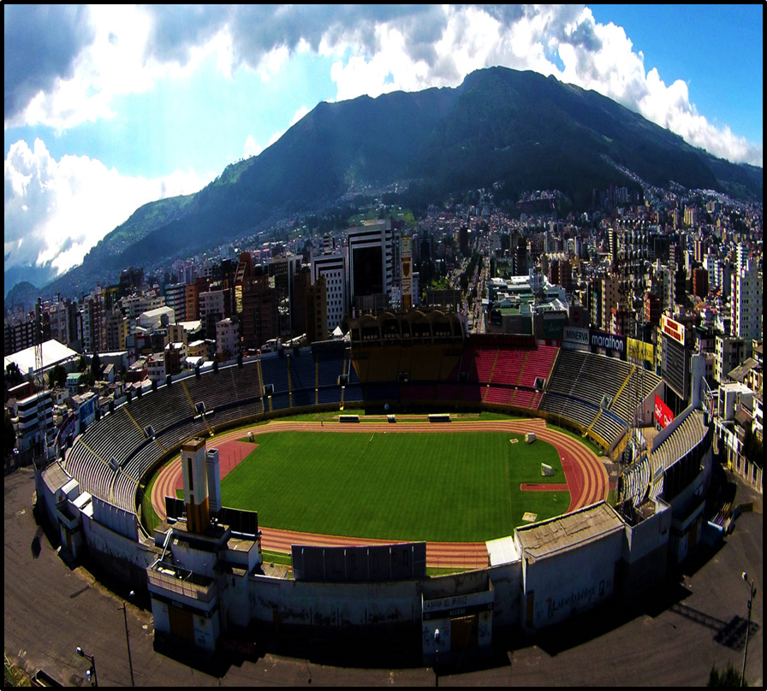
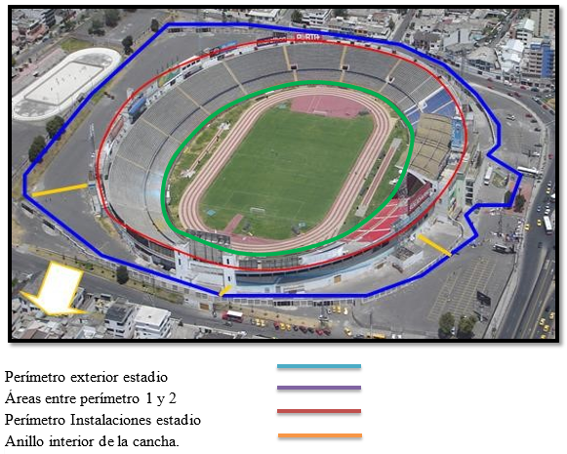
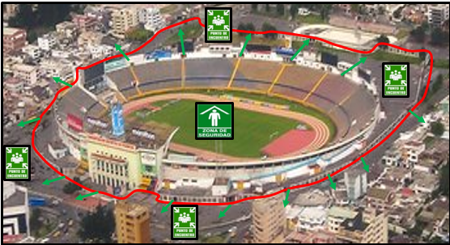
PROPUESTA
PLAN DE SEGURIDAD

Slide 12
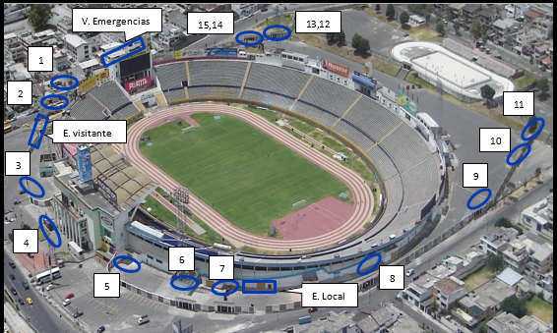
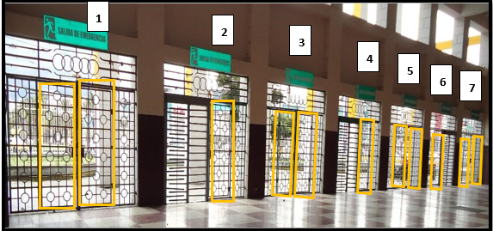
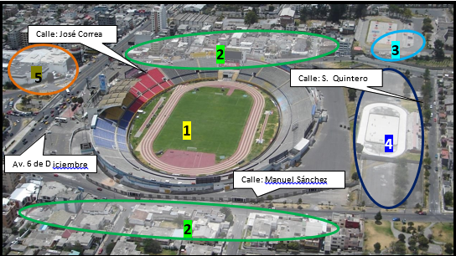
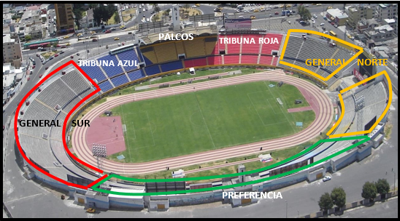
PLAN GENERAL
PLANES DE ACCION
PLAN DE EMERGENCIA
PLAN DE LOGISTICA
PLAN DE SEGURIDAD EN CASO DE INCENDIOS
PLAN DE EVACUACION
PLAN DE ATENCION MÉDICA Y PRIMEROS AUXILIOS
PLAN DEL MANEJO INTERNO DE LA ADMINISTRACION DEL LUGAR
PLAN DE MANEJO DE PERSONAS CON CAPACIDADES ESPECIALES
DIRECTRICES DE SEGURIDAD FISICA
ACCIONES OPERATIVAS DE COORDINACIÓN
EVALUACION DEL ESCENARIO
NORMATIVA MINIMA PARA EL ESCENARIO DEPORTIVO

Slide 13
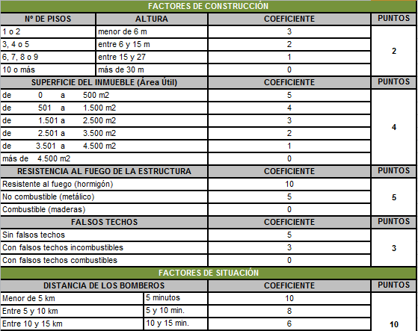
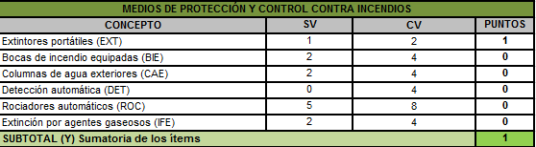

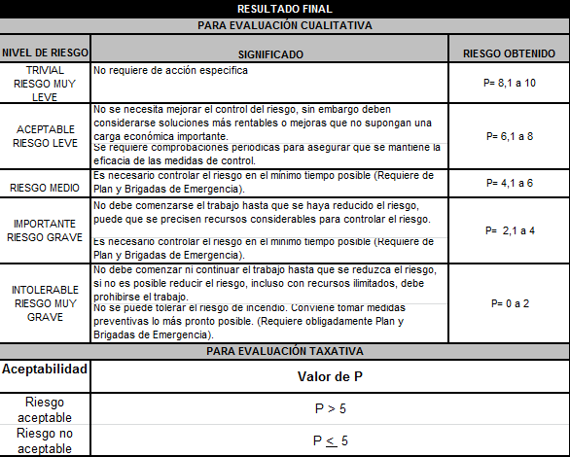
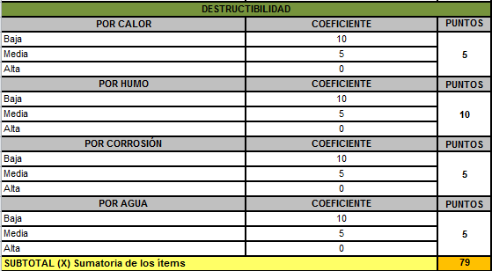
PLAN DE SEGURIDAD EN CASO DE INCENDIOS

Slide 14
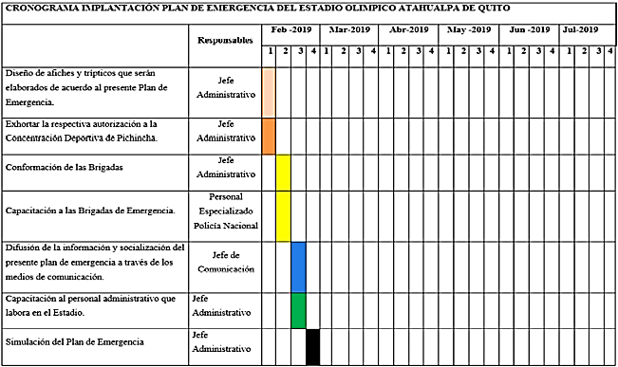
PLAN DE EVACUACION
COMPOSICIÓN DE BRIGADAS
BRIGADAS | NUMERO DE INTEGRANTES
DIRECTOR DE EMERGENCIAS | 1 (JEFE ADMINISTRATIVO)
COORDINADOR EMERGENCIAS | 1 (JEFE DE EMERGENCIAS)
BRIGADA INCIPIENTE | 4 ( JEFE DE SEGURIDAD)

Slide 15
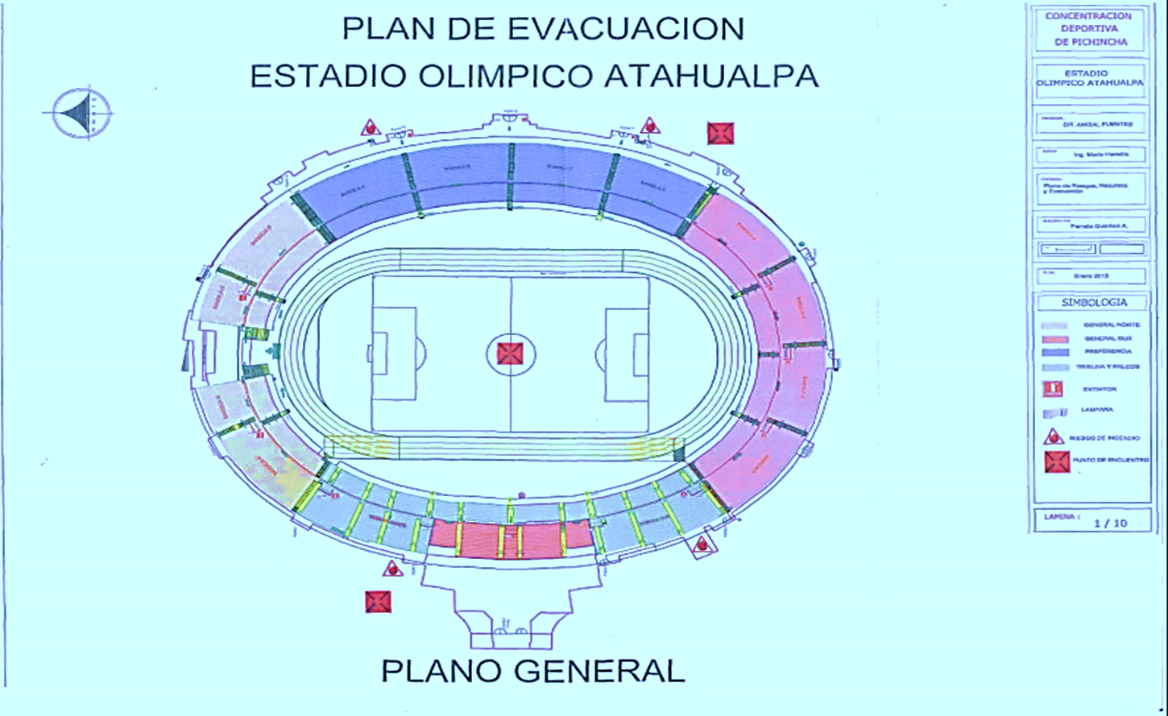
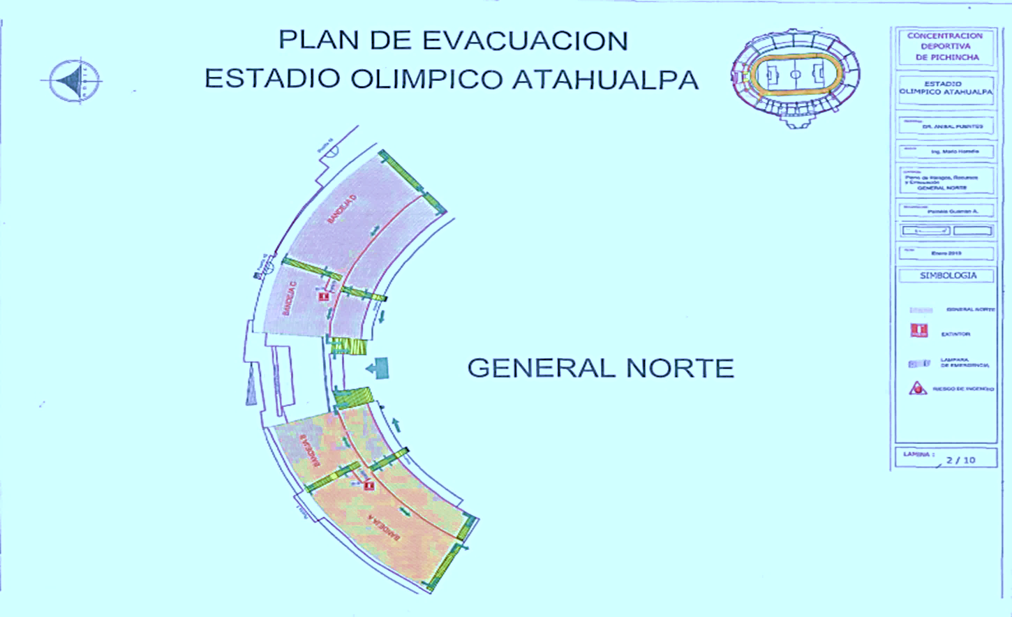
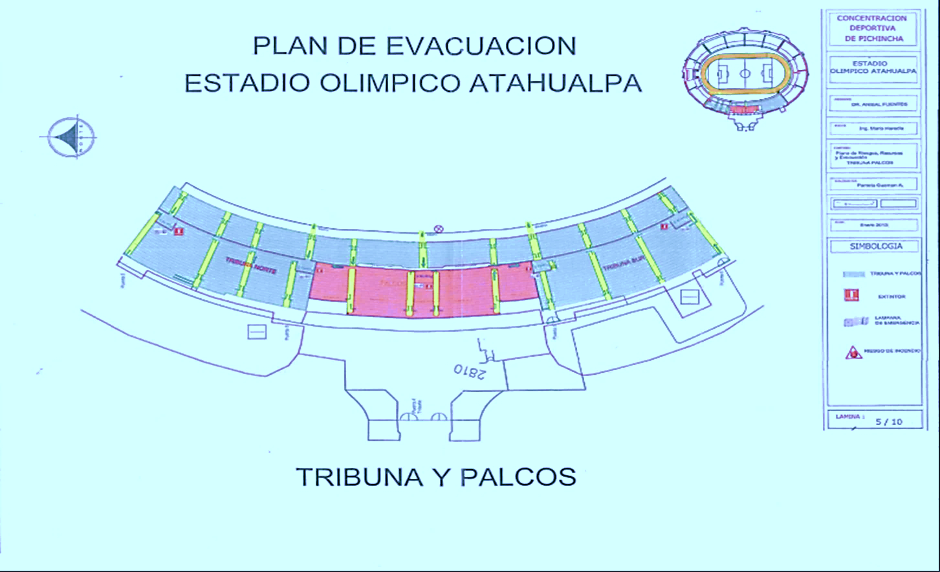
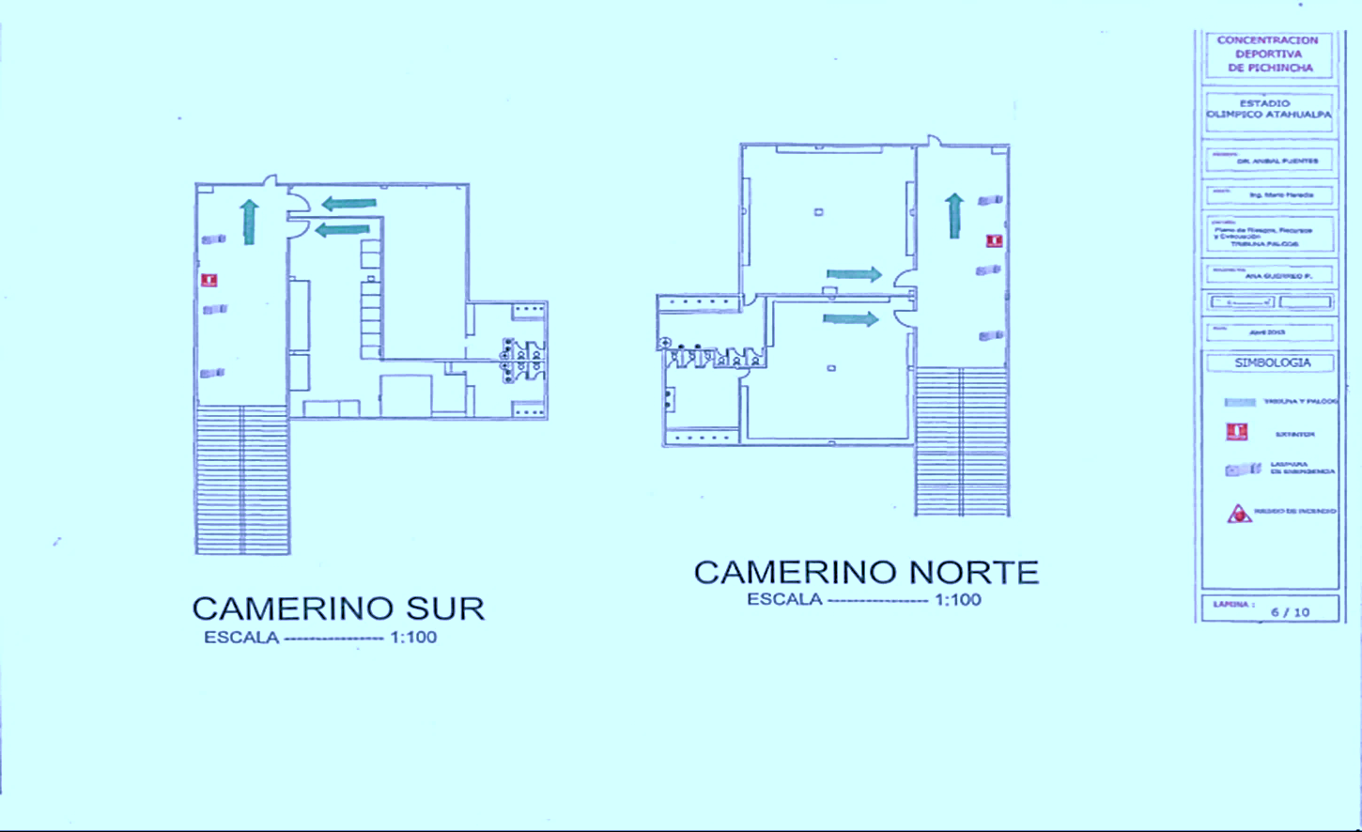

Slide 16
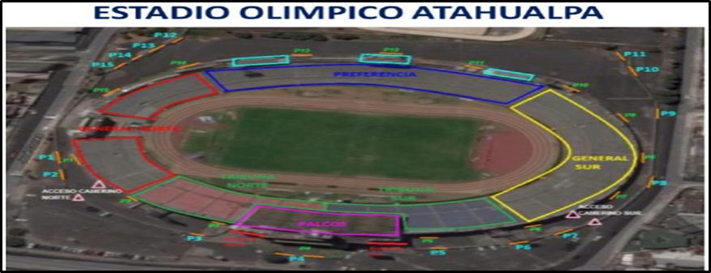
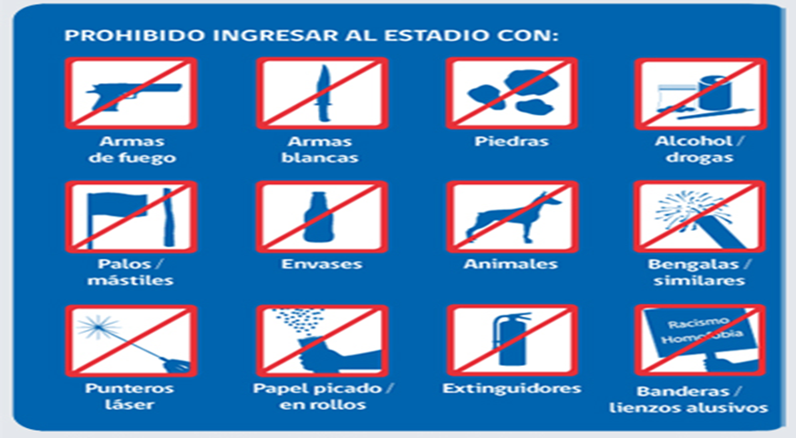
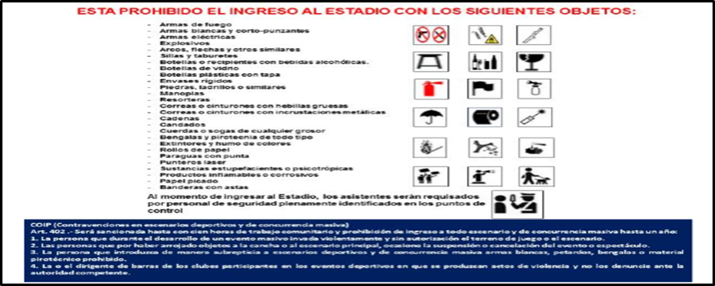
EXPOSICIÓN DE PROHIBICIONES EN LETREROS Y BOLETOS

Slide 17
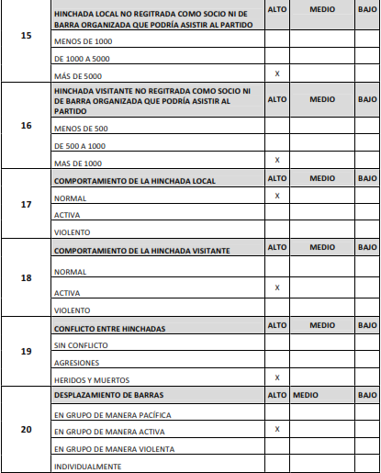
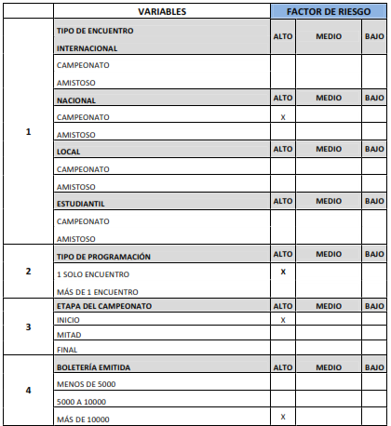
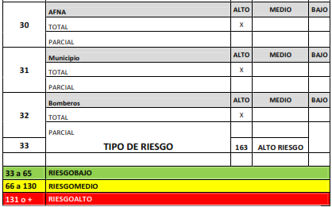
MATRIZ DE CALIFICACIÓN
DEL RIESGO
POR EVENTO DEPORTIVO.

Slide 18
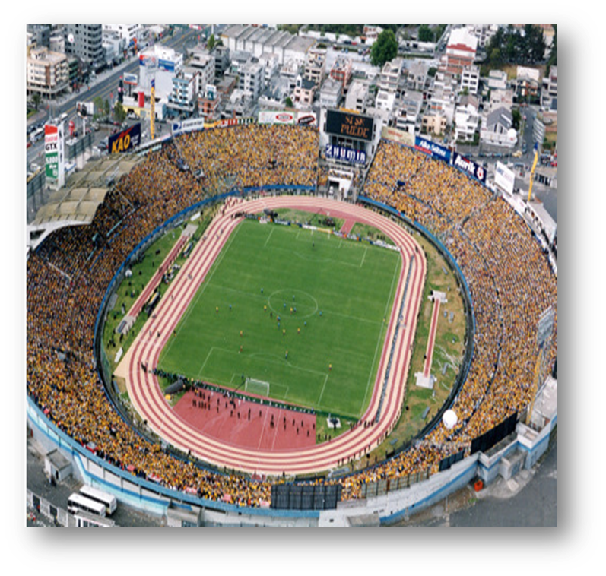
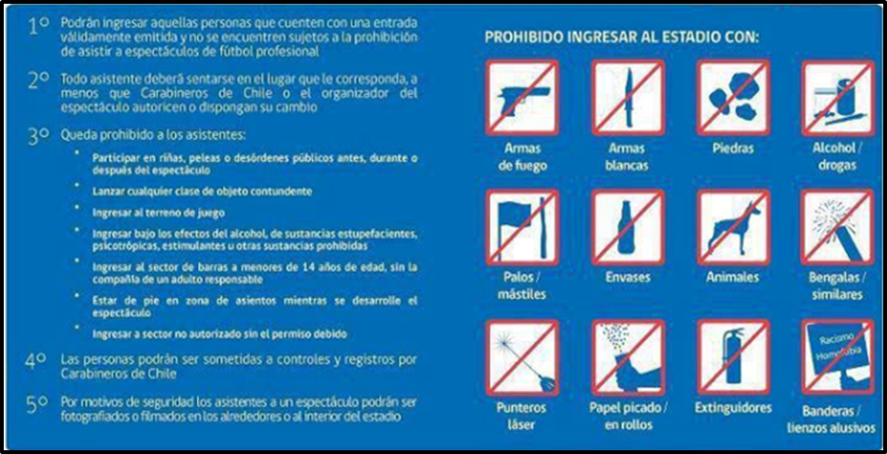
MANUAL DEL ESTADIO SEGURO
ORGANIZADOR DEL EVENTO
FUERZA PUBLICA
REGULACION DE INFRAESTRUCTURA

Slide 19

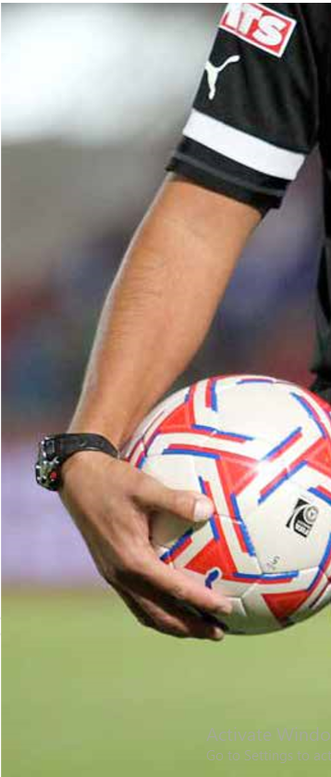
GRACIAS
POR SU GENTIL
ATENCION

